Slide 1

France travail
Hugo Labedade – Victor Garcia – Sacha Voisin

Slide 2

Problématique
Que pouvons-nous faire des données fournies ?

Slide 3
Ressources
Mesure de vitesse lors de mouvements
activités basiques
50hz pendant 2,56 secondes

Slide 4
Objectifs
Comprendre le dataset
Prédire le type d’activité
Prédire la chute d’une personne

Slide 5
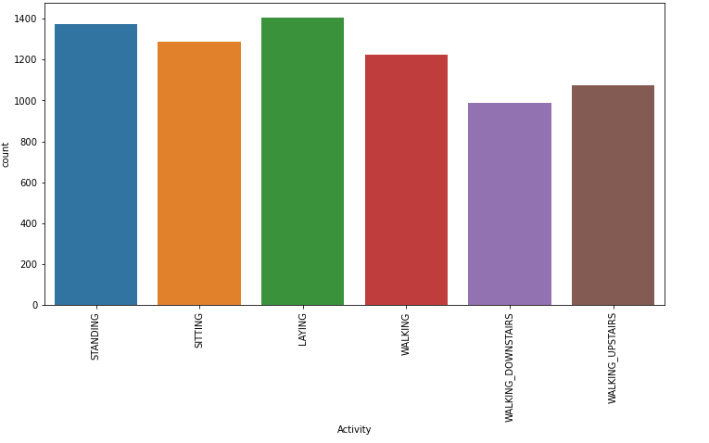
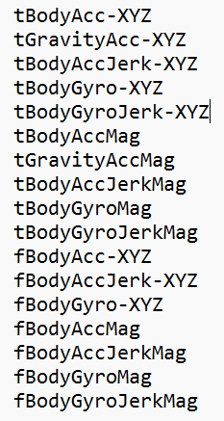
Description des données

Slide 6
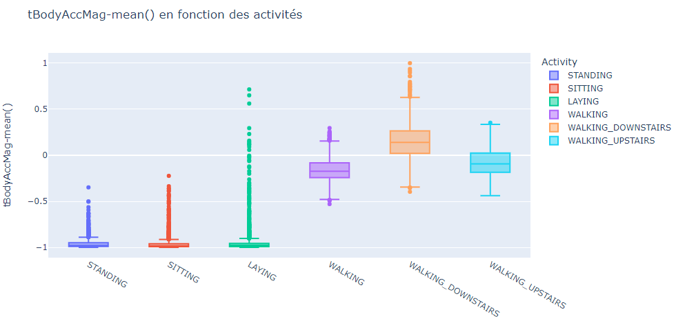
Description des activités

Slide 7
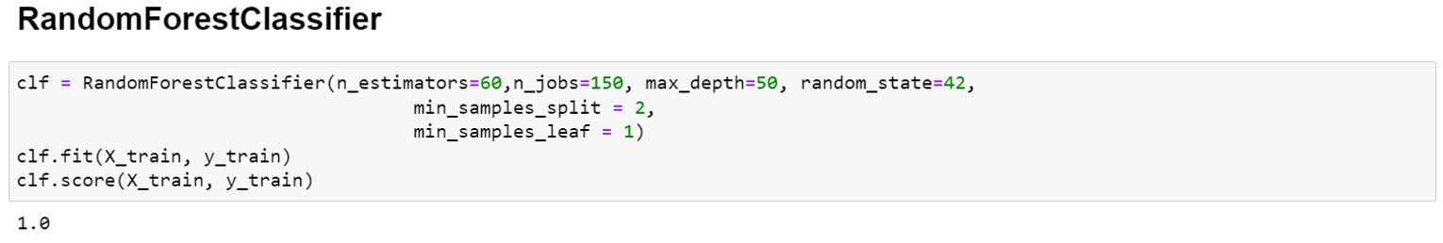
Classification

Slide 8
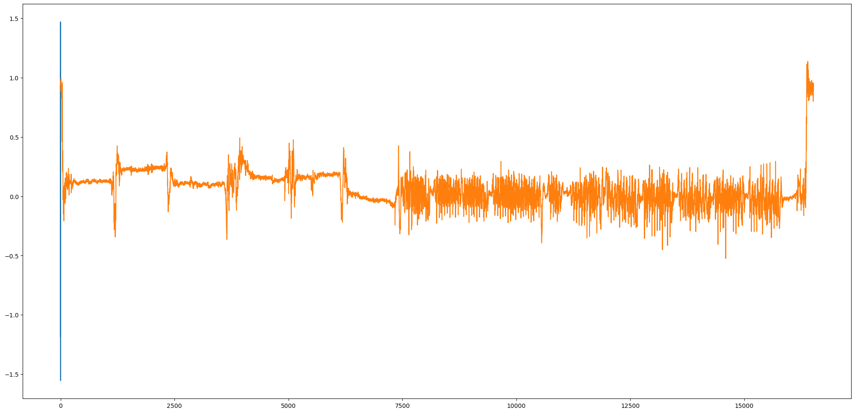
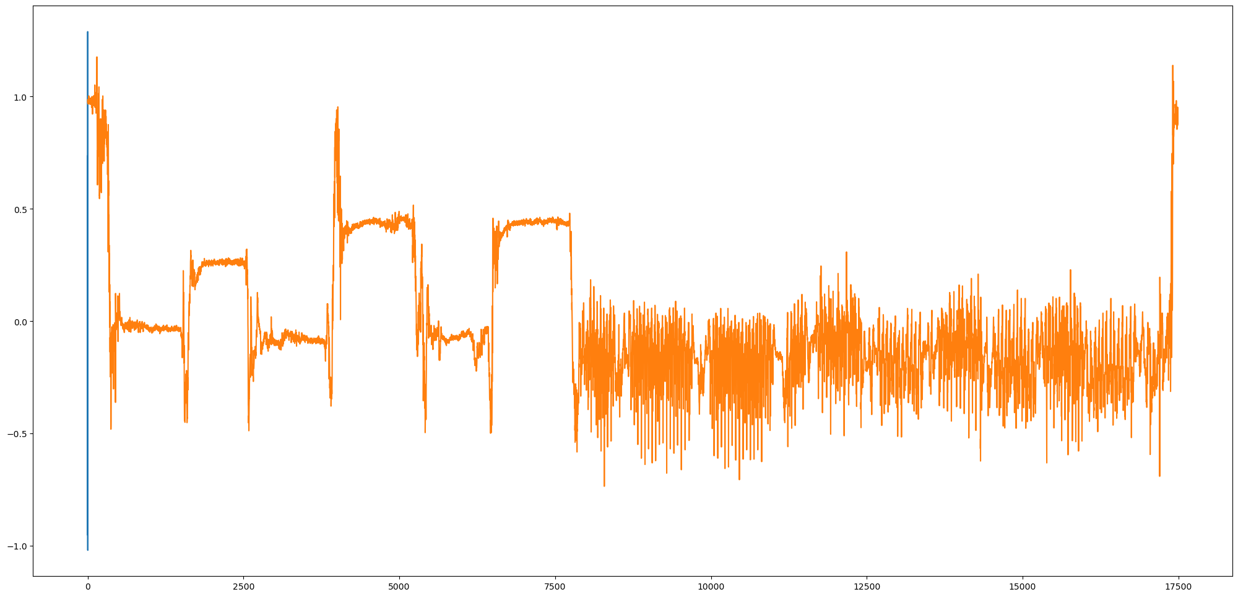
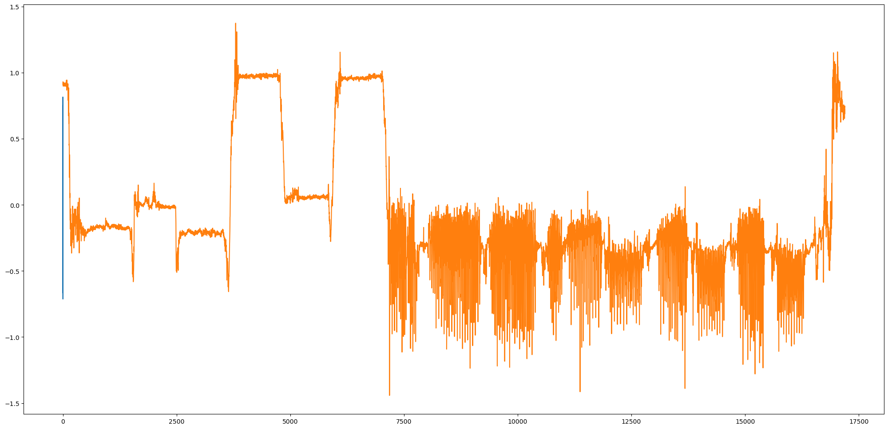
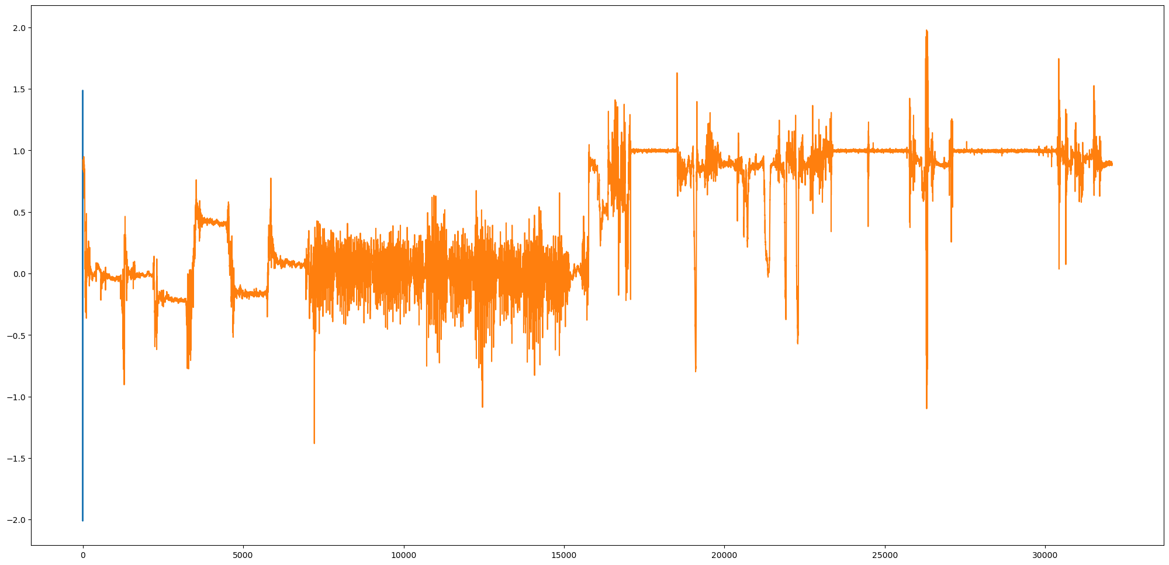
Prediction de chute

